Slide 1



2025

Slide 2


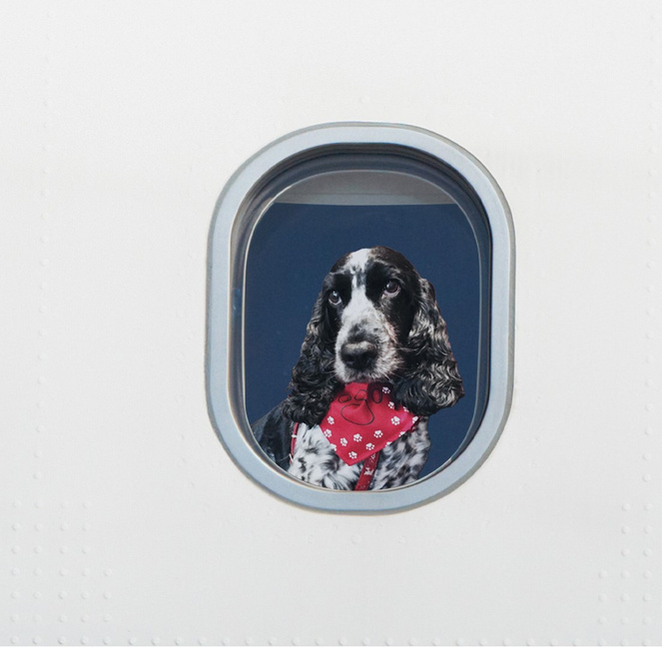




01
DESPRE NOI
POVESTEA NOASTRA
FONDATORUL NOSTRU
FlyLili a fost fondată la sfârșitul anului 2020, obținând Certificatul de Operator Aerian (AOC) în octombrie 2021, având ca misiune oferirea unor experiențe de călătorie de neuitat, bazate pe confort, siguranță, accesibilitate, flexibilitate și adaptabilitate.
FlyLili a fost fondată de un antreprenor pasionat de aviație și iubitor de animale, care a dorit să creeze o companie aeriană modernă, orientată către clienți. Inspirat de cățelușa sa, un-Cocker Spaniel pe nume Lili, el a construit o companie ce pune accent pe loialitate, încredere și excelență în fiecare călătorie. Dedicarea si determinarea sa continuă să influențeze filozofia și angajamentul companiei noastre pentru servicii de calitate.

Slide 3

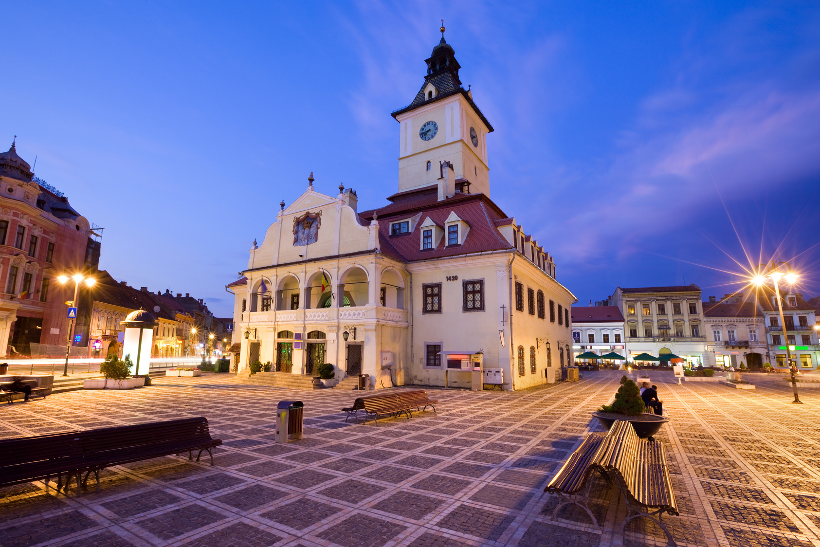
02
CREȘTERE ȘI ADAPTARE – 2024
01
Flotă extinsă de la 1 la 4 aeronave Airbus
02
Operare ACMI & charter internațional
03
Deschiderea bazei operaționale în Brașov
Un an de creștere dinamică, marcat de ajustări strategice.

Slide 4


03
LECȚII ÎNVĂȚATE ȘI DIRECȚIA PENTRU 2025
Închiderea temporara a bazei Brașov (ianuarie 2025) pe fondul unei cereri scăzute și o putere de cumpărare redusă, ceea ce a făcut investiția nesustenabilă.
Ce am învățat?
O mai bună înțelegere a pieței locale.

Slide 5



FOCUS PE OPERARE CHARTER ȘI ACMI
04
STRATEGIA PENTRU 2025
O STRATEGIE CLARĂ PENTRU STABILITATE ȘI EXPANSIUNE
CRESTEREA FLOTEI

Slide 6

CUM VEDEM VIITORUL?
05
Oportunități și viziune:
  Creșterea segmentului ACMI & charter
  Colaborarea cu aeroporturile românești
  Soluții sustenabile pentru conectivitatea aeriană
➡ Obiectiv: Dezvoltare inteligentă și adaptată pieței

Slide 7
FLUX OPERAȚIONAL MAI EFICIENT
OPTIMIZAREA RUTELOR ȘI CREȘTEREA CONECTIVITĂȚII
IMPACTUL SCHENGEN
ASUPRA
MOBILITĂȚII AERIENE
REDUCEREA TIMPILOR DE AȘTEPTARE
CE ÎNSEAMNĂ PENTRU FLY LILI?
  Oportunități de expansiune pe rutele internaționale
  Colaborare mai strânsă cu aeroporturile din spațiul Schengen
  Optimizarea proceselor de operare și îmbunătățirea experienței pasagerilor

Slide 8
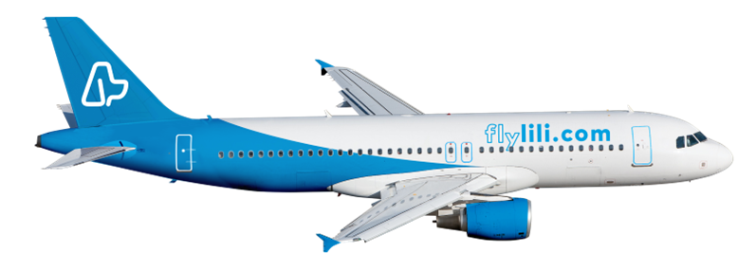
Thank you!

